Slide 1

SIRIA
Razboiul sirian
Problema refugiatilor
Proiect realizat de:
-Gabriel Moise
-Cristian Stefan Ciochina
-Alex Tatomir

Slide 2
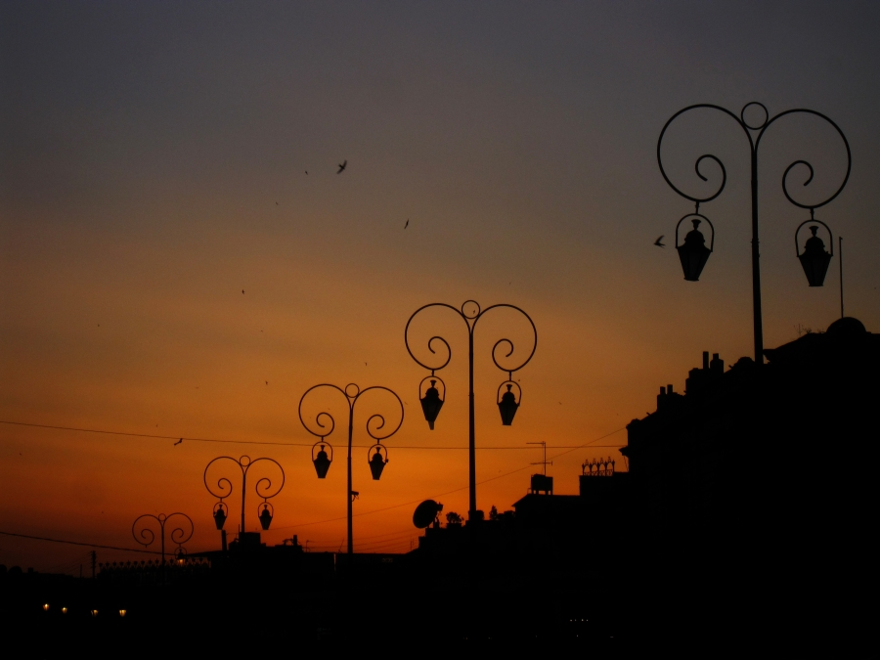
UNDE SE AFLA SIRIA?
UNDE SE AFLA SIRIA?

Slide 3
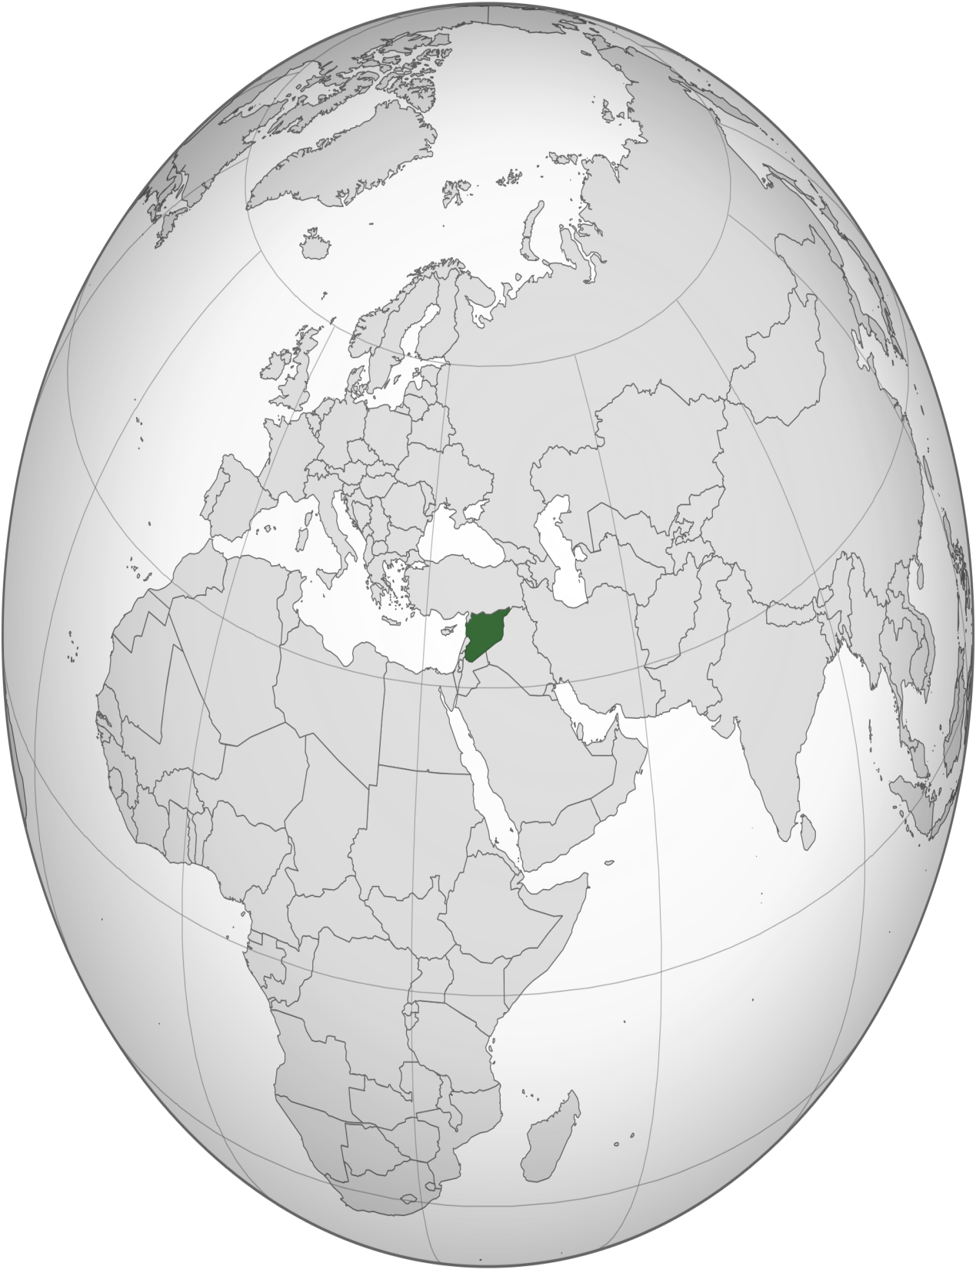
Situandu-se pe continentul numit
Asia,Republica Araba Siriana este al
89-lea cel mai mare stat de pe pamant,cu o populatie de peste 22 de milioane de oameni.

Slide 4

Cum arata Siria…

Slide 5
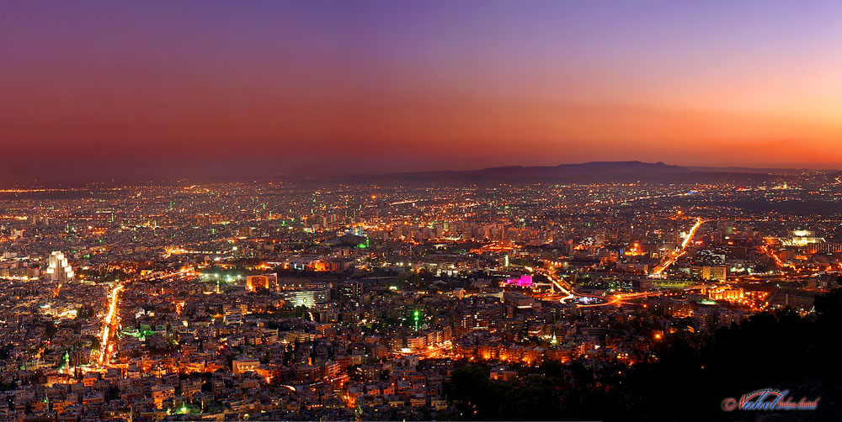
Pare incredibil
.

Slide 6
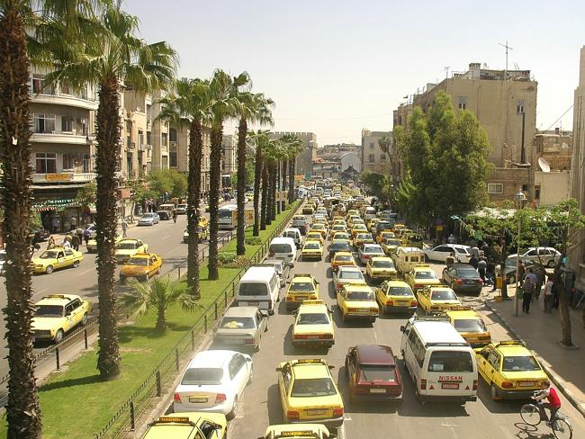
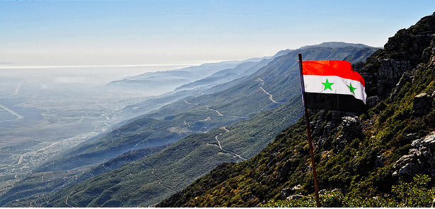
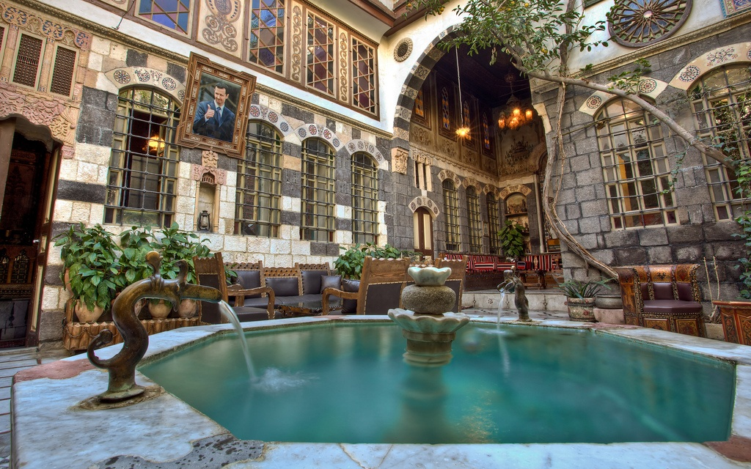
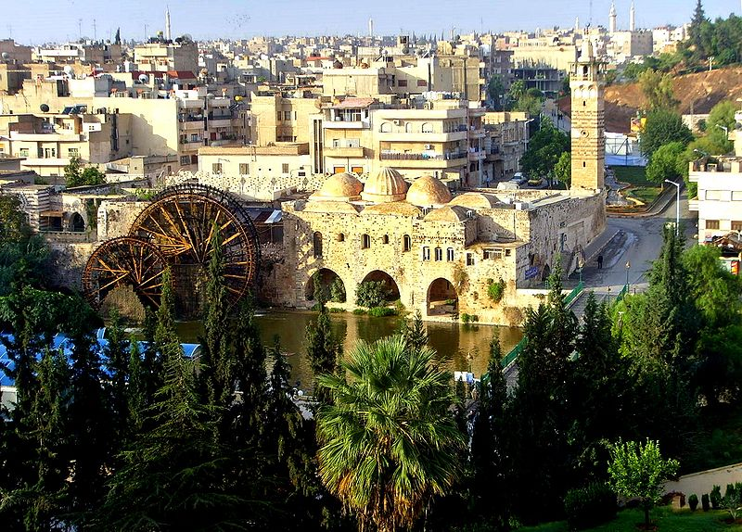
Asa arata Siria in urma cu doar cativa ani…

Slide 7
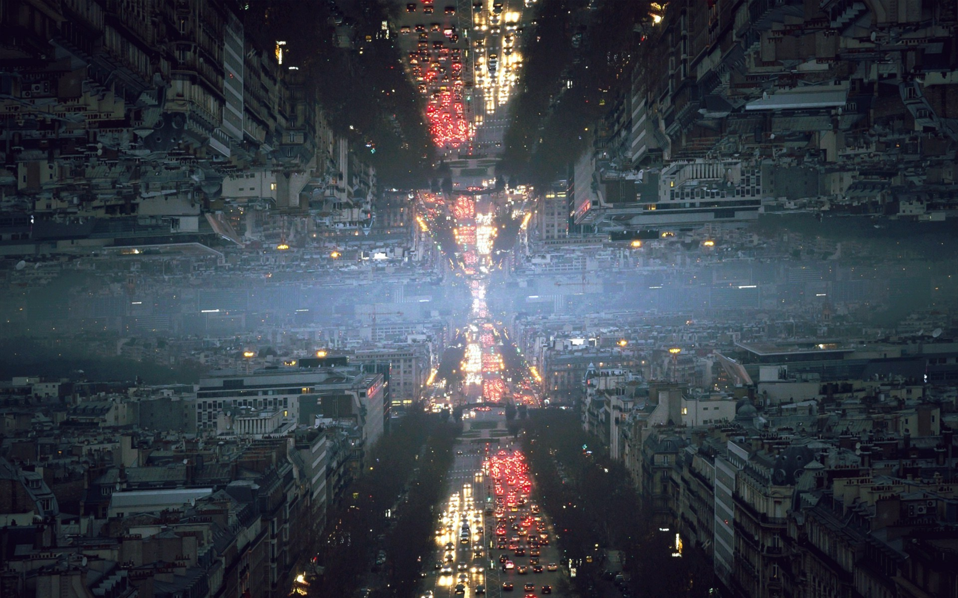
Cum s-a ajuns…

Slide 8
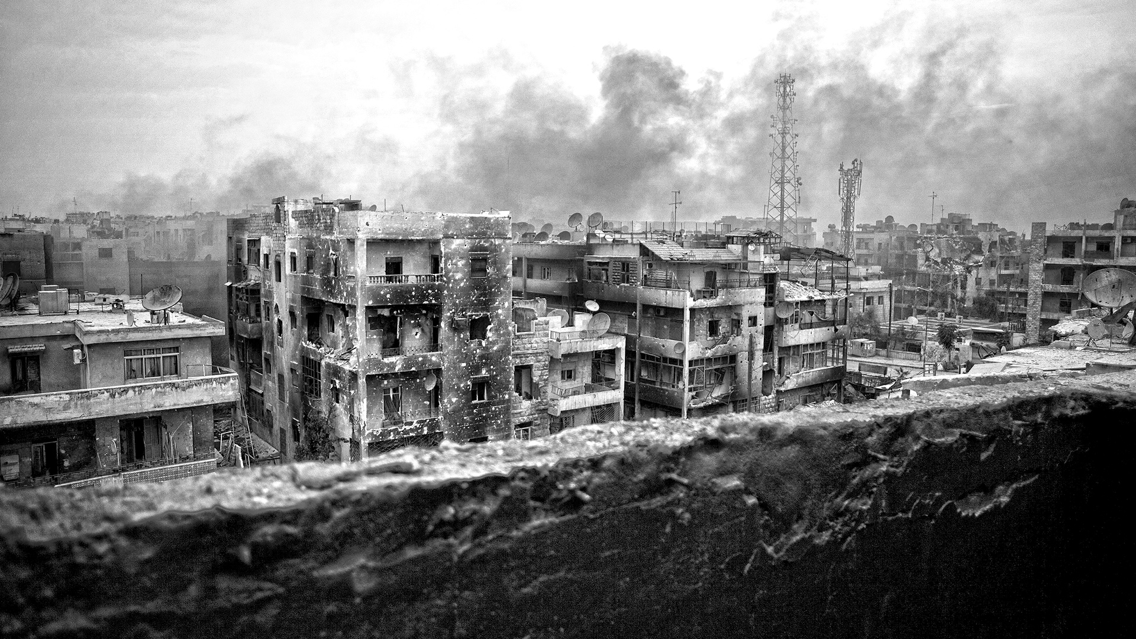
Aici?

Slide 9
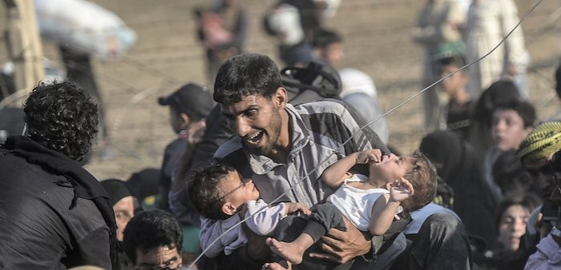
aici?

Slide 10
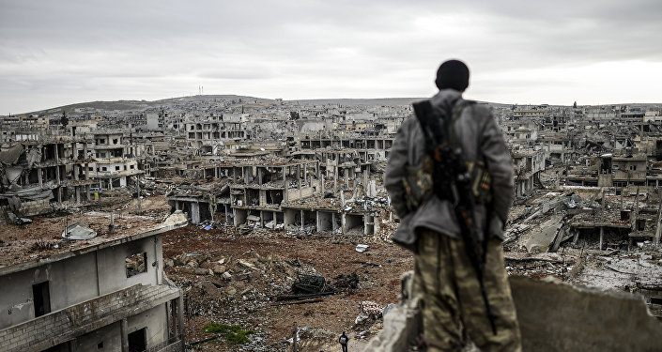
Aici?

Slide 11
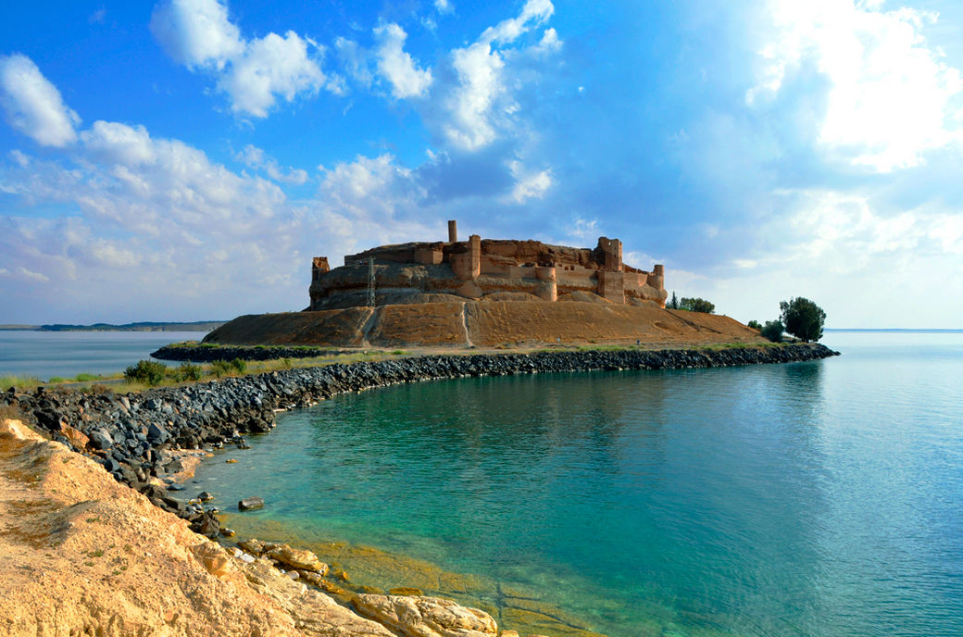
Pe vremuri,parte a unui imperiu…

Slide 12
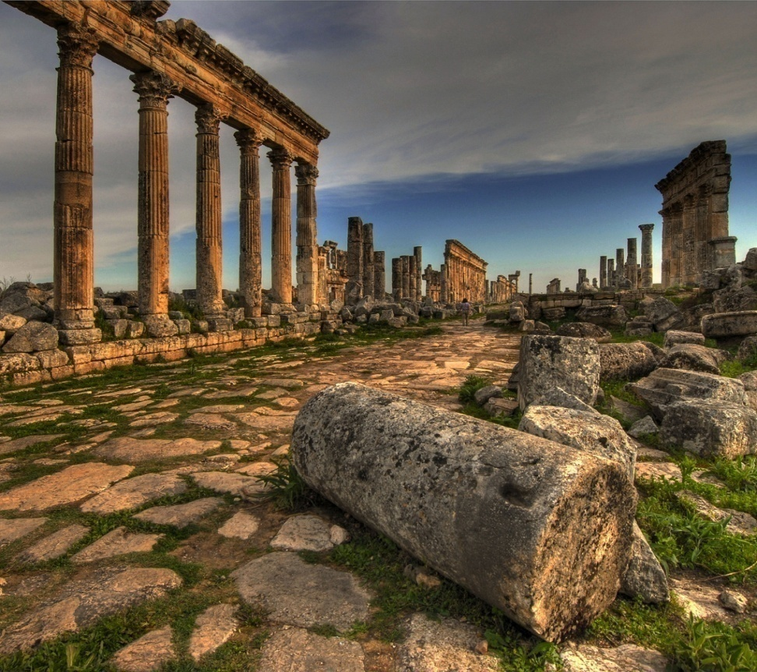
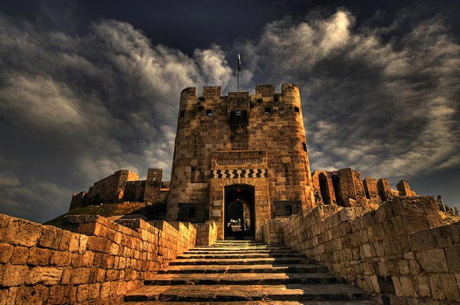
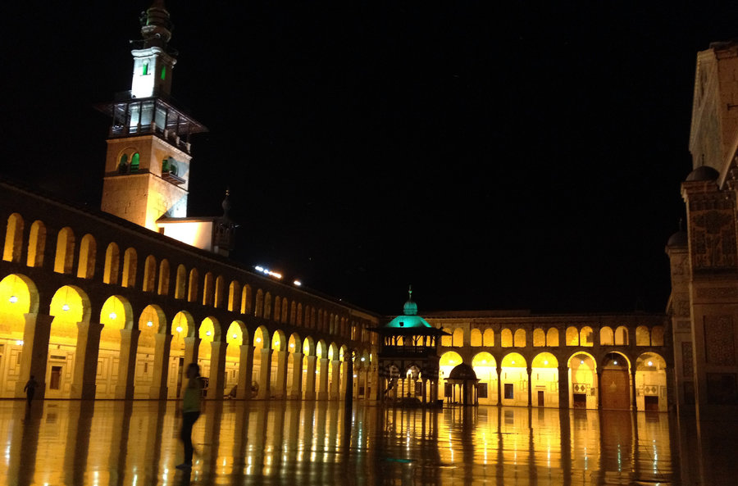
O istorie bogata,nobila
Un centru antic al culturii
Un model de civilizatie si prosperitate

Slide 13
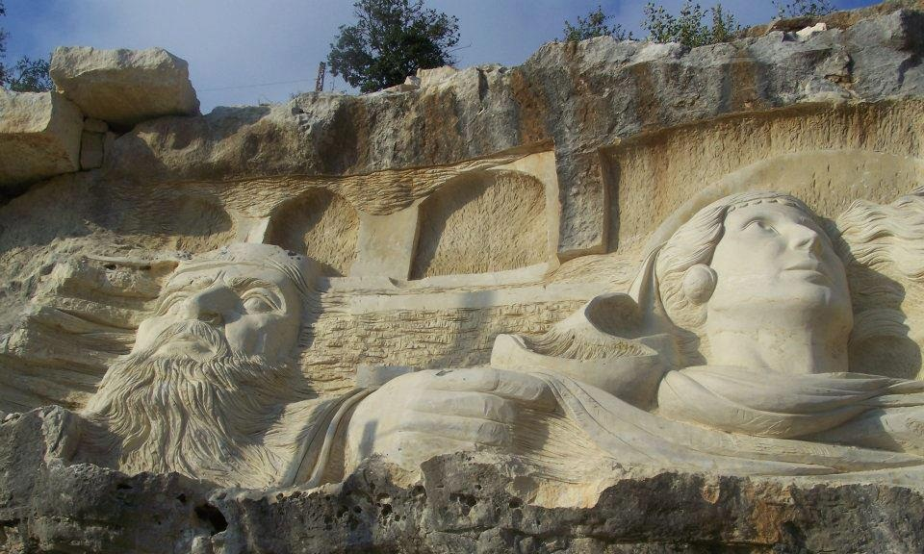
Fosta piesa a anticului imperiu Neo-Assirian,tara ravasita de razboaie,Siria, a fost cunoscuta in
antichitate drept un model de civilizatie,prosperitate,cultura si dezvoltare.De-a lungul ultimelor
secole,aceasta zona avea sa fie cotropita si profanata de nenumarate armate care incercau sa fure
o bijuterie nemaivazuta,unica in lume:Siria.
Incepand cu anul 1946,ocupatia franceza s-a retras de pe teritoriul sirian,oferind acestui popor
pentru prima data in atata timp,o unica ocazie:sa renasca.

Slide 14
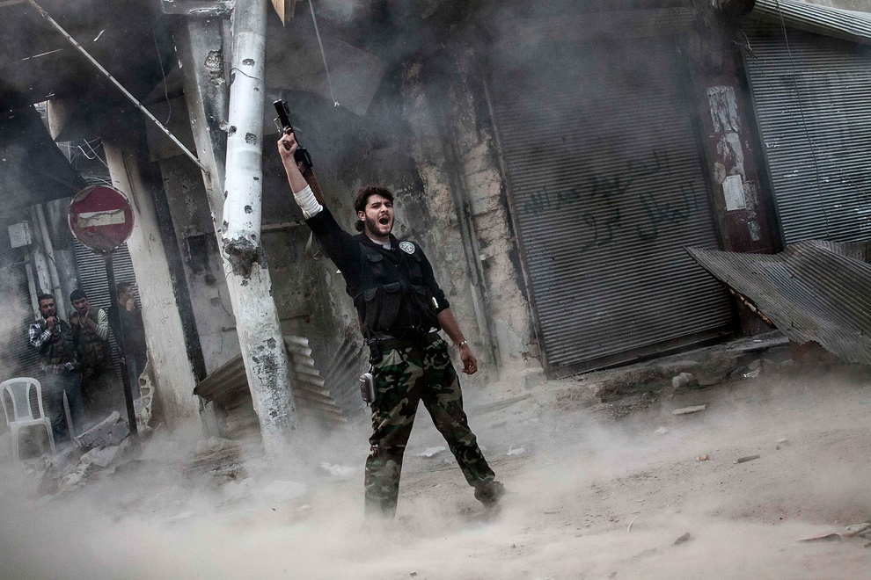
In ciuda primilor cativa ani,o noua perioada cumplita ia nastere,o perioadă de atacuri teroriste şi conflicte între guvern şi mişcările de opoziţie,dand nastere in 2011 unui razboi civil la scara nationala,unde mii de oameni nevinovati sunt prinsi intre cele doua forte armate,ambele nepasatoare de victimele colaterale.

Slide 15
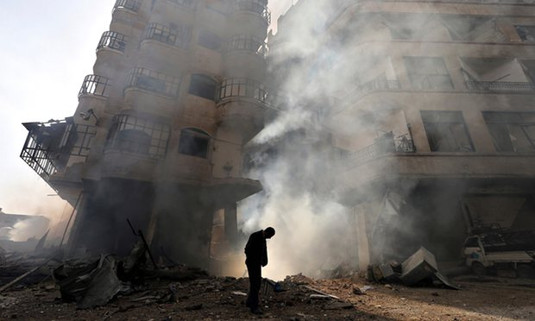
Peste 470.000 de CIVILI DECEDATI
Peste 5 MILIOANE de REFUGIATI
1 MILION de REFUGIATI cauta speranta si pace in EUROPA
Peste 13.5 MILIOANE de sirieni au nevoie de ajutor in Siria
7.7 MILIARDE DE EURO pentru nevoile de BAZA doar in 2016
Peste 12% din POPULATIE DECEDATA
95.5% din executiile medicilor au fost intreprinse de GUVERN
Toate aceste statistici,luate cu 18 LUNI IN URMA.

Slide 16
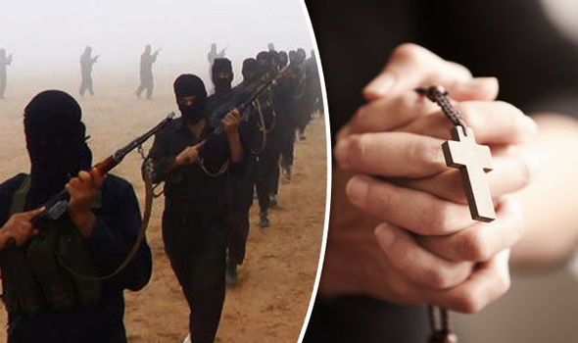
Zeci de cauze si factori alimenteaza acest razboi,dar
niciunul NU este de natura RELIGIOASA.

Slide 17
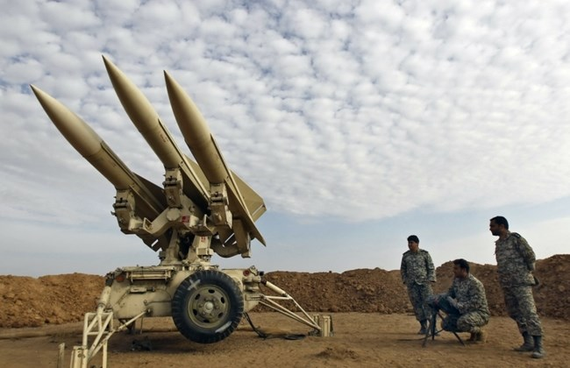
Pornit la 15 martie 2011 în contextul creat de „Primăvara Arabă”, conflictul civil sirian este dificil de rezolvat din pricina particularităţilor sale interne, dar şi din cauza intereselor divergente ale actorilor de pe scena politică internaţională.

Slide 18

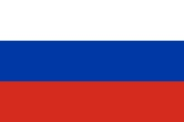










Parti combatante
Guvernul susținut de:
Iran
Rusia
China
Koreea de Nord
Opoziția susținută de:
Qatar
Arabia Saudită
Turcia
Statele Unite
Franta
Libia
Grupari opozante extremiste:
al-Nusra
Statul Islamic în Irak și Levant(ISIS)

Slide 19
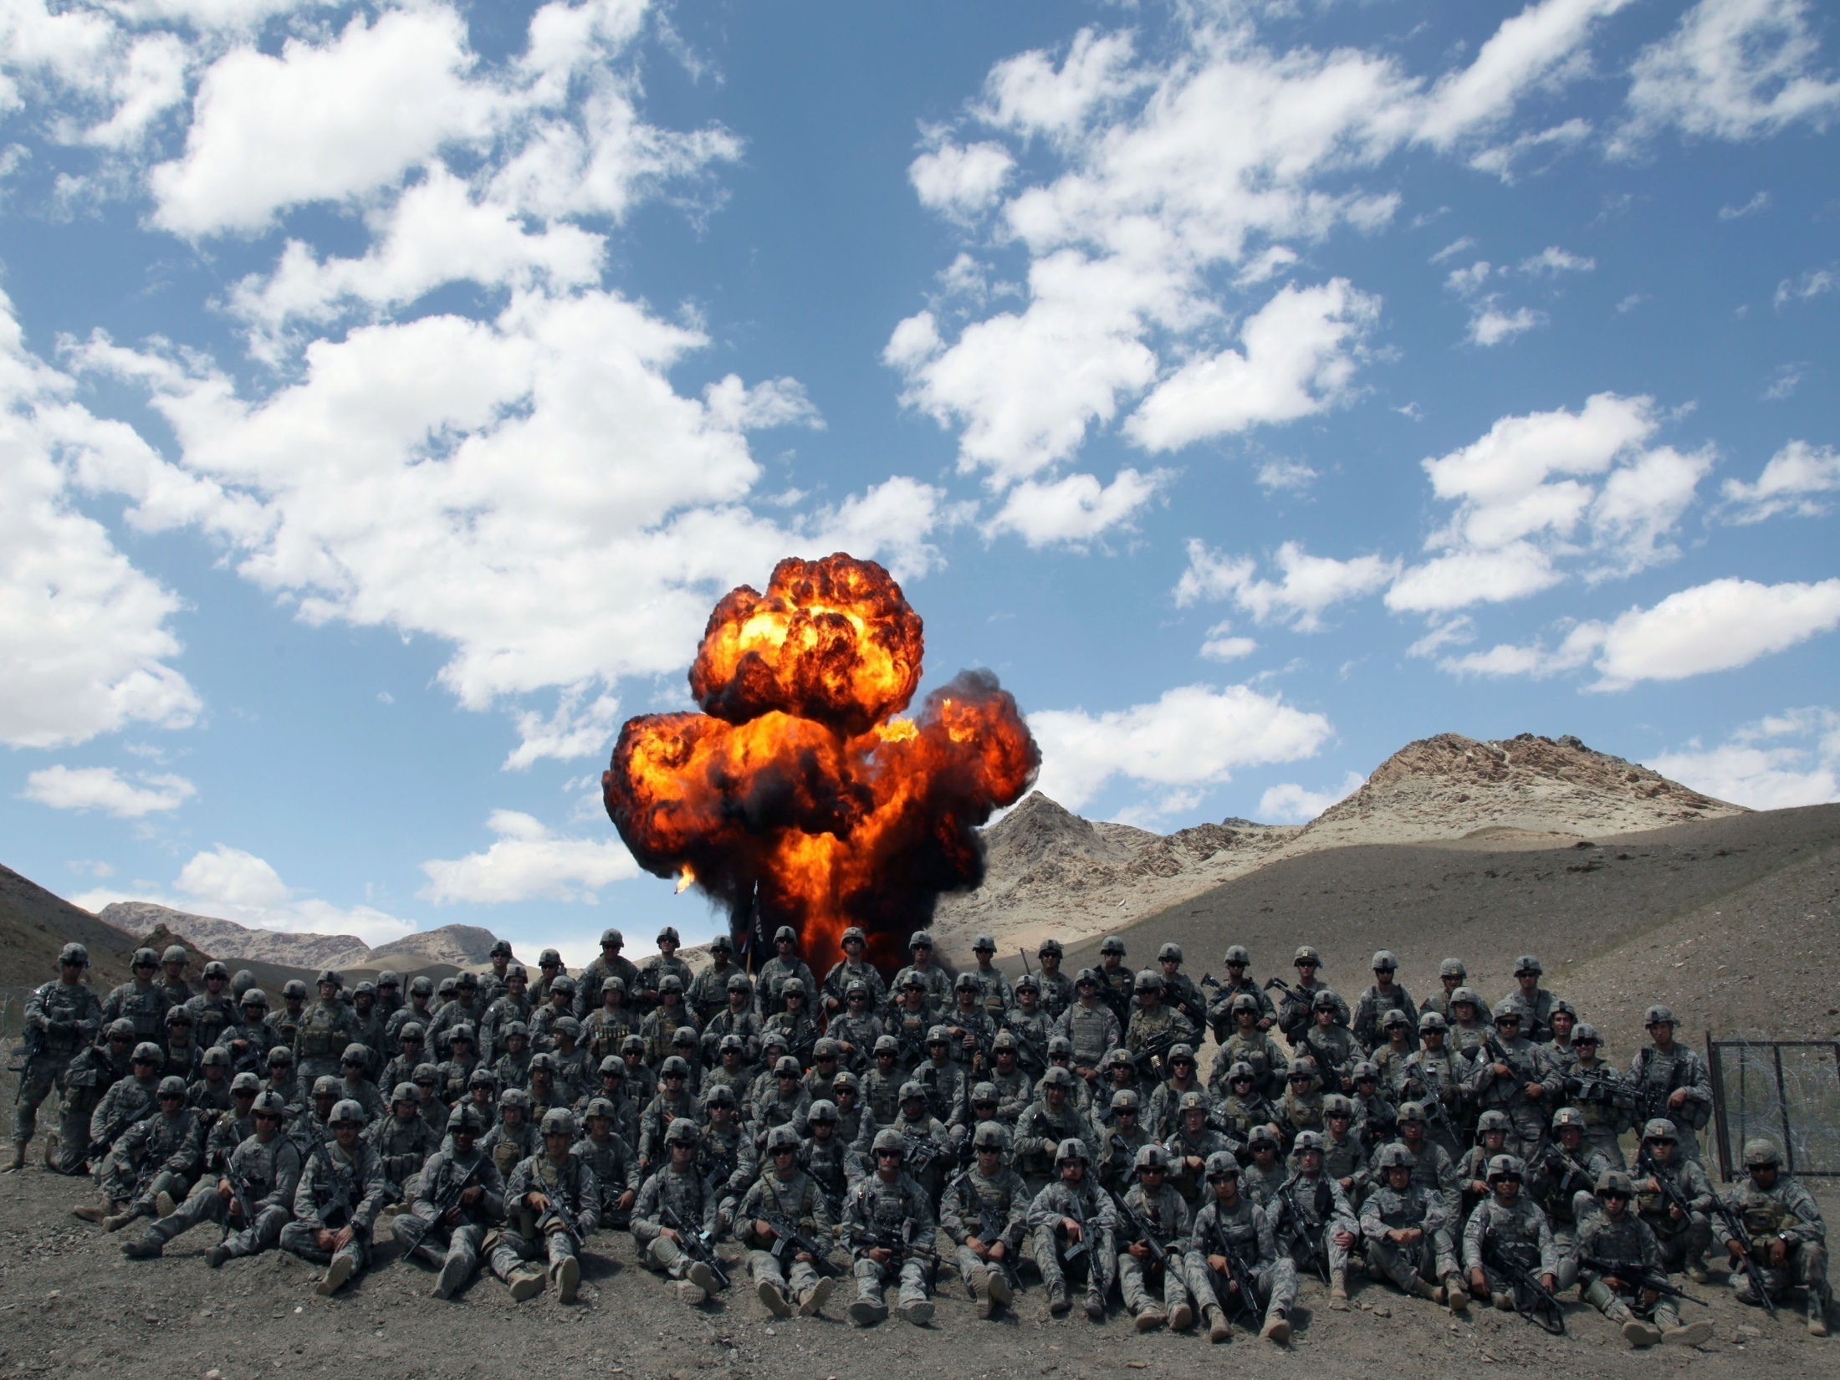
De ce atat de multe parti combatante?

Slide 20
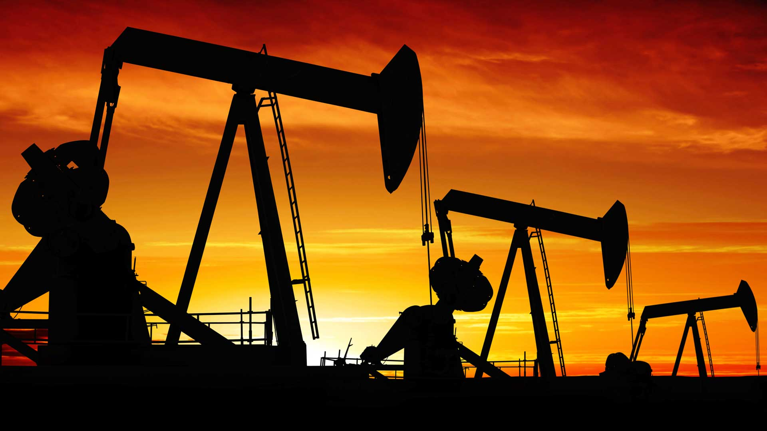
Cursa dupa resurse

Slide 21
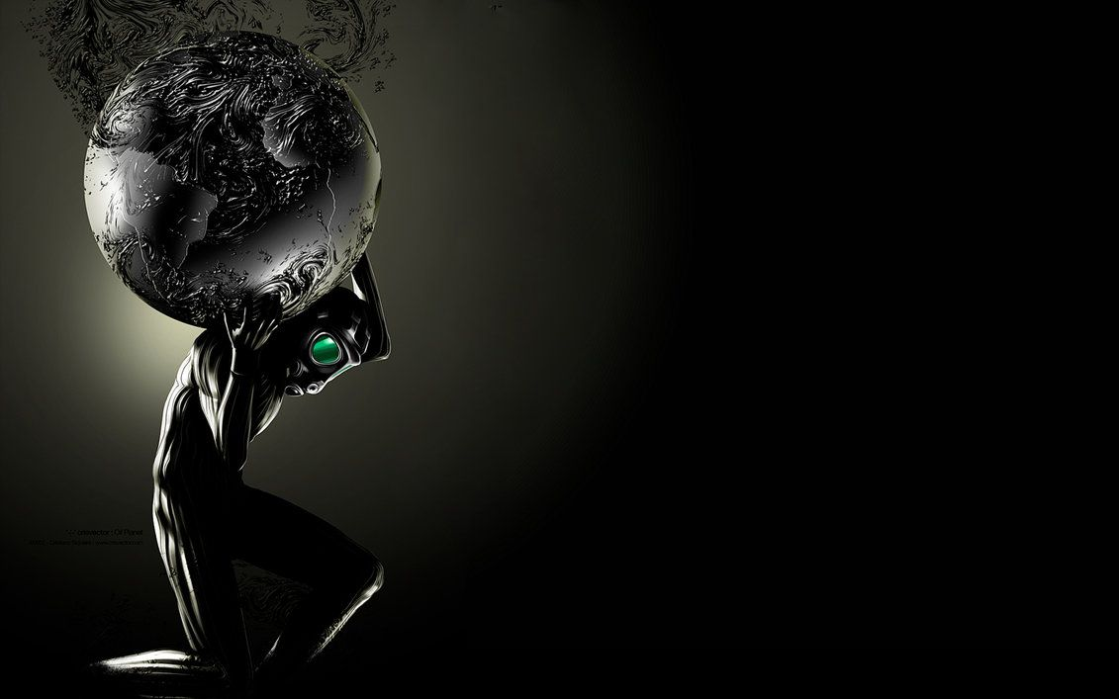
Siria dispune de:
-o importanta strategica majora,avand granite cu Lebanon,Turcia,
Iraq,Jordan,Israel,si marea mediterana
-candva partea a imperiului Assirian,dispune de o cultura bogata
-numeroase resurse si o cantitate impresionanta de petrol
economia siriei bazandu-se in mare parte pe exportul acestuia
-o importanta politica majora
-o ruta cruciala in transportul petrolului spre marea mediterana

Slide 22
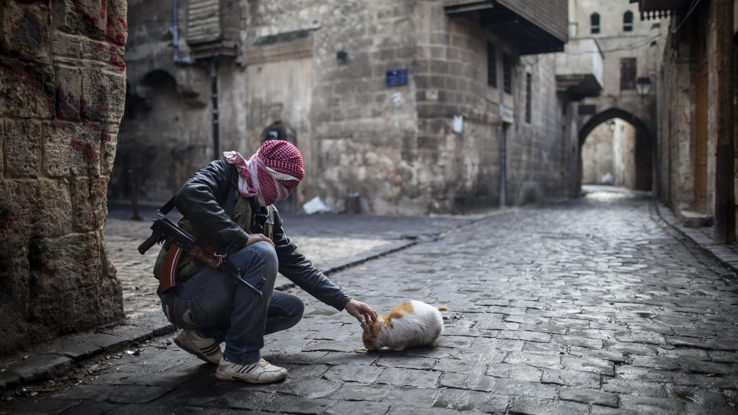
Consecinte

Slide 23
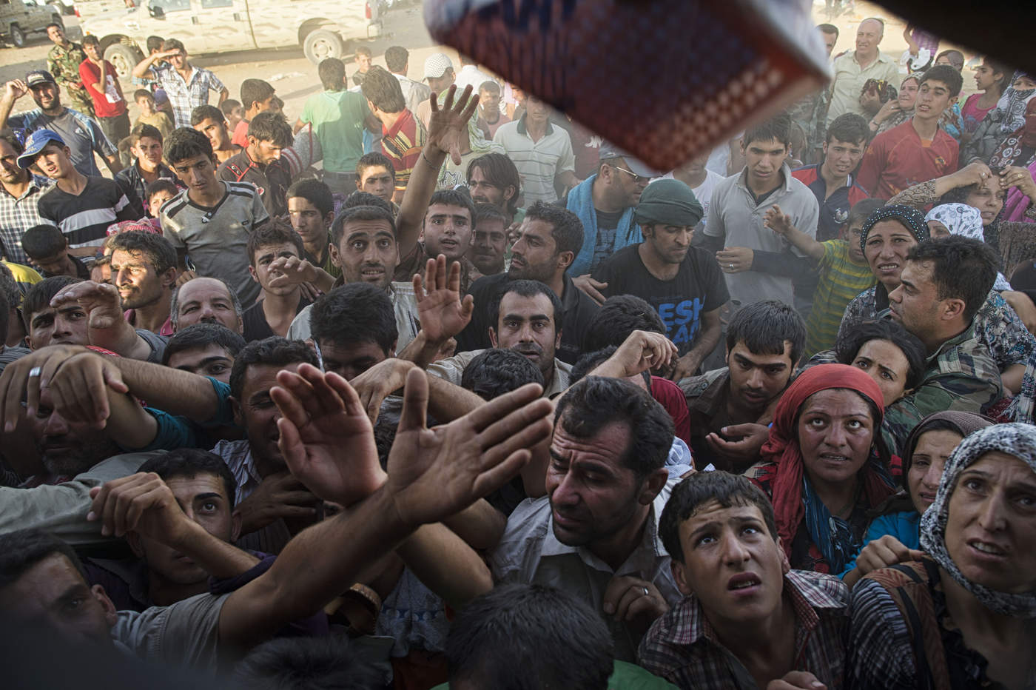
Intensificare saraciei

Slide 24
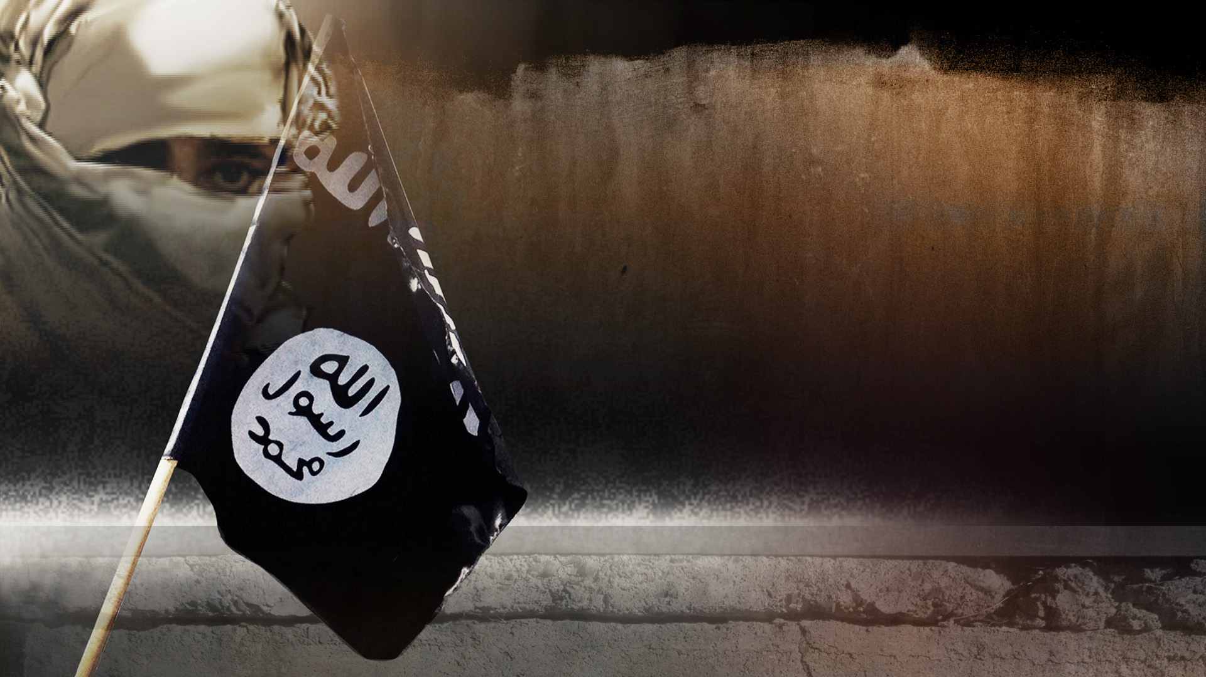
Acte de terorism

Slide 25
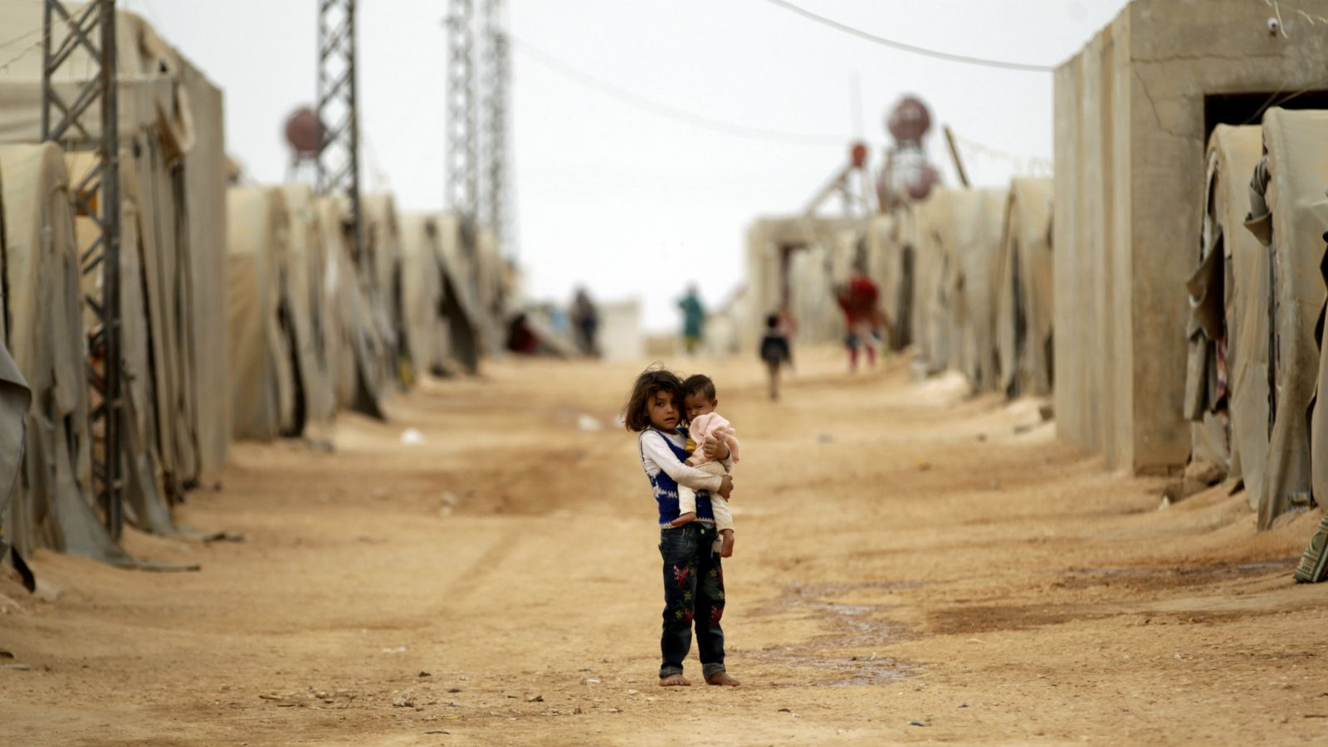
Acces limitat la:
Sanatate: Doctori executati,asistenta medicala
aproape inexistenta
Apa: 70% din populatie
nu are acces la apa potabila
Hrana: 33.3% populatie
fara mancare
Adapost: Majoritatea civililor
ramasi fara casa
Educatie: peste 2 milioane de copii
fara acces la educatie
Garantia zilei de maine: Niciuna

Slide 26
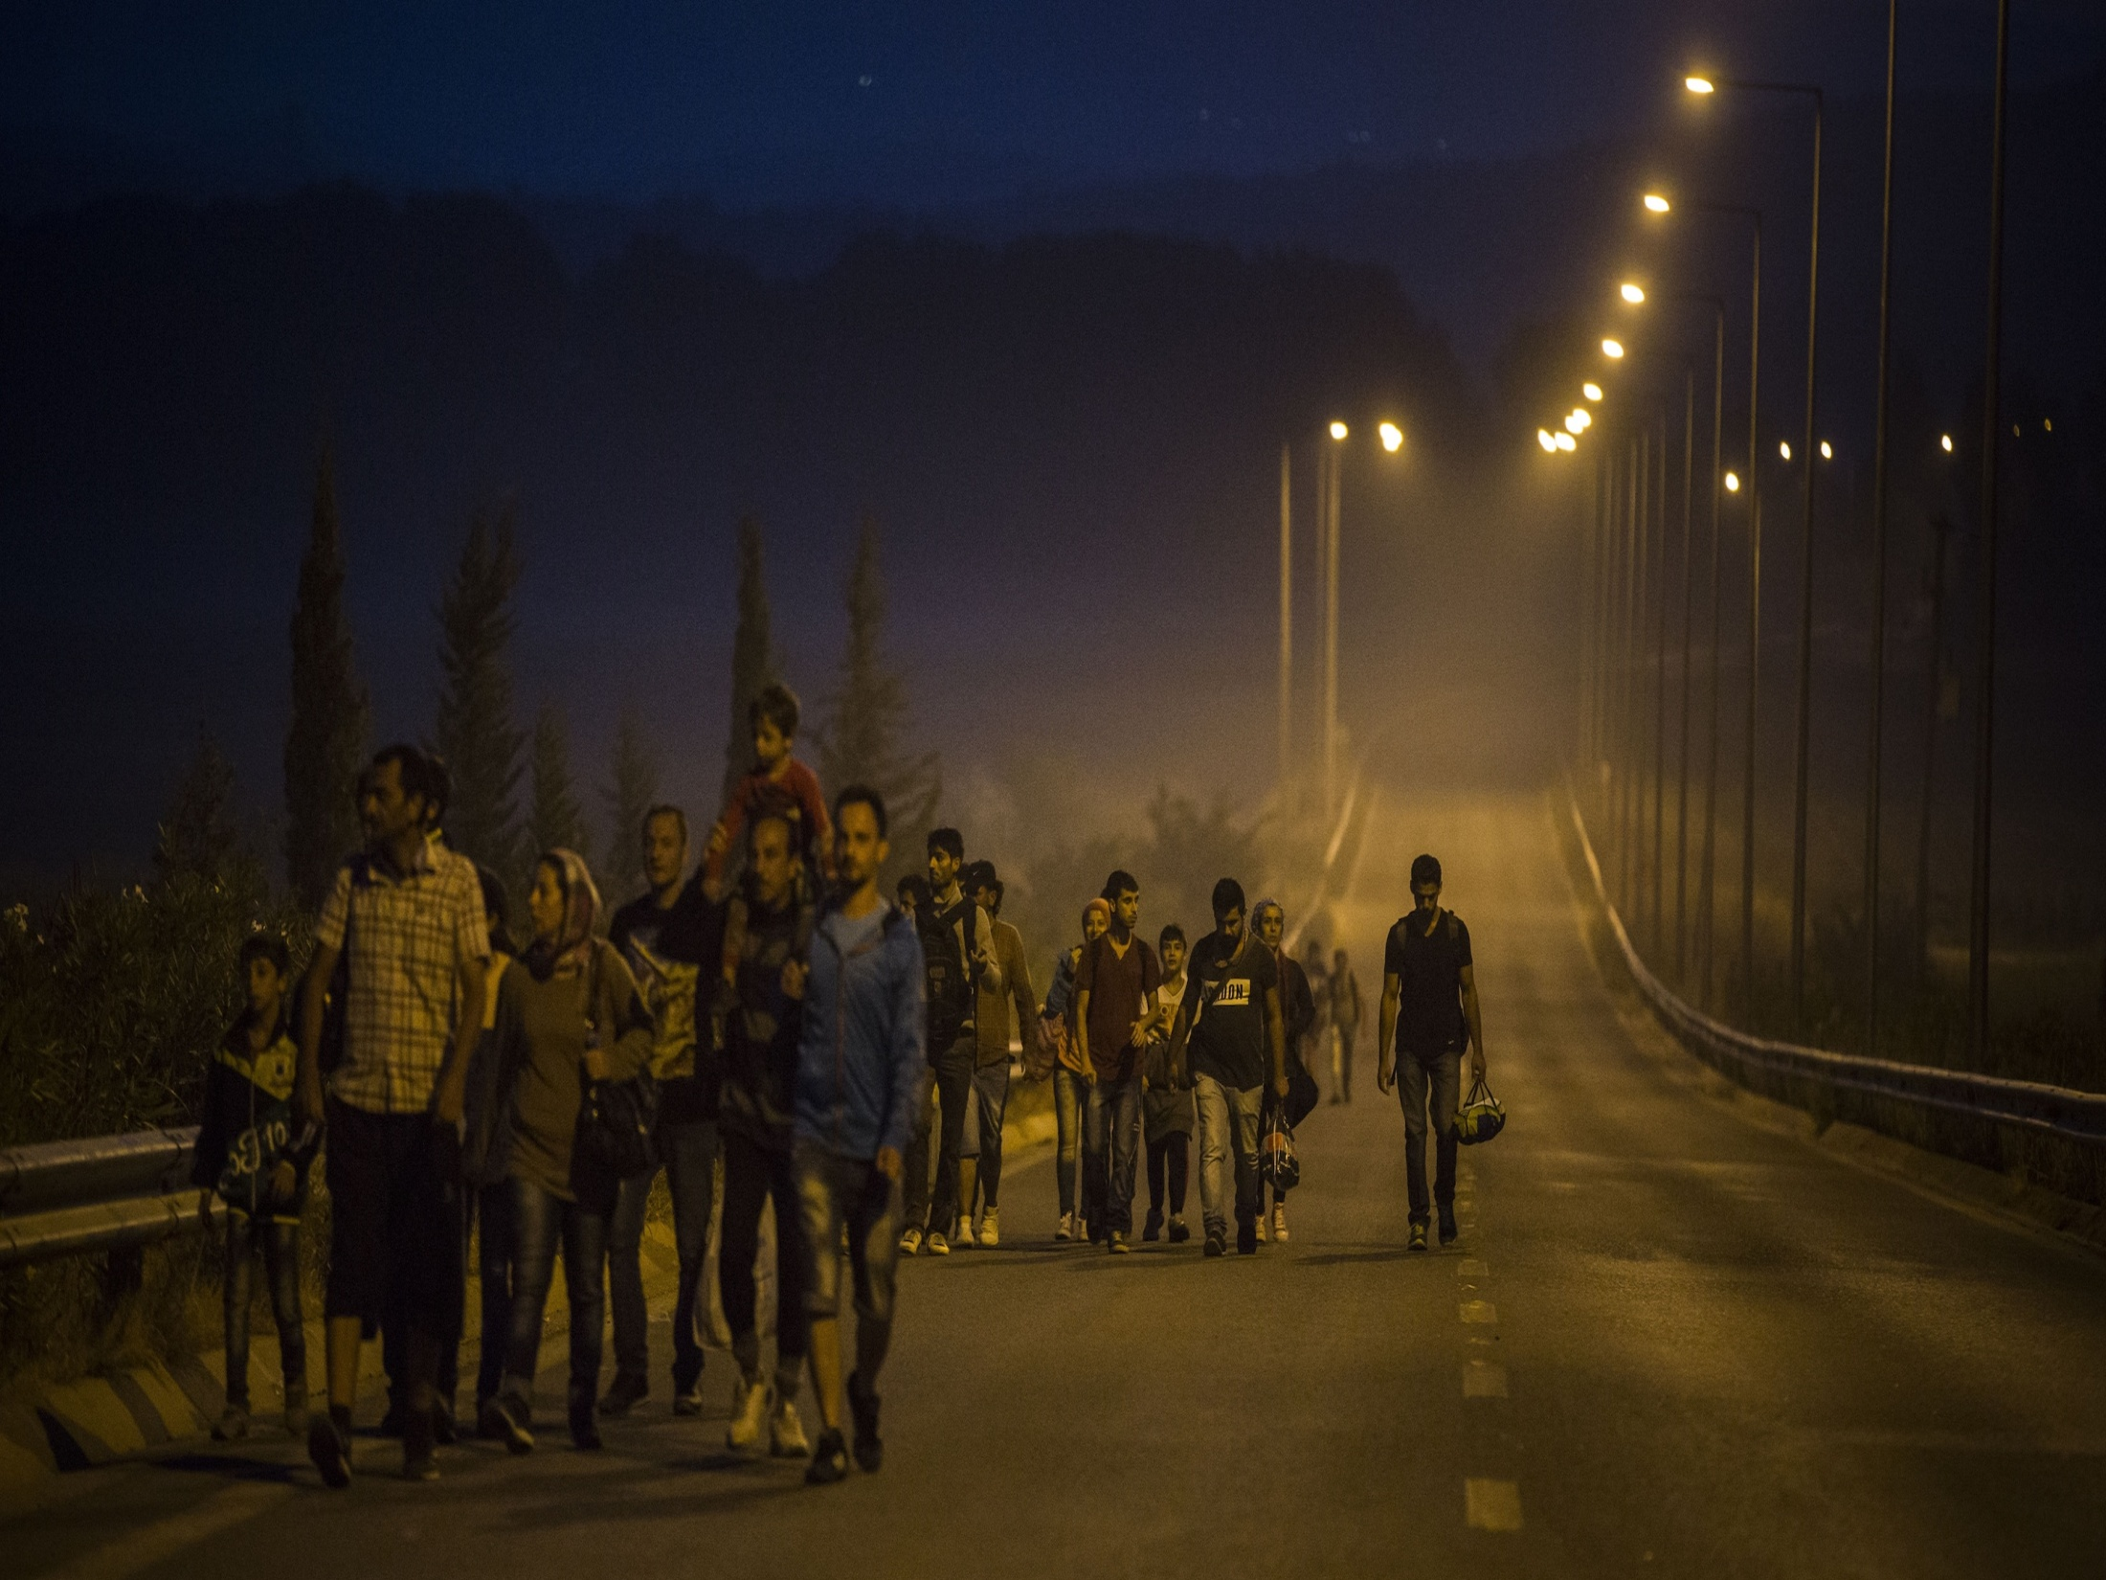
CRIZA REFUGIATILOR

Slide 27

Europa
speranta pentru refugiati
.
Refugiatii

Slide 28

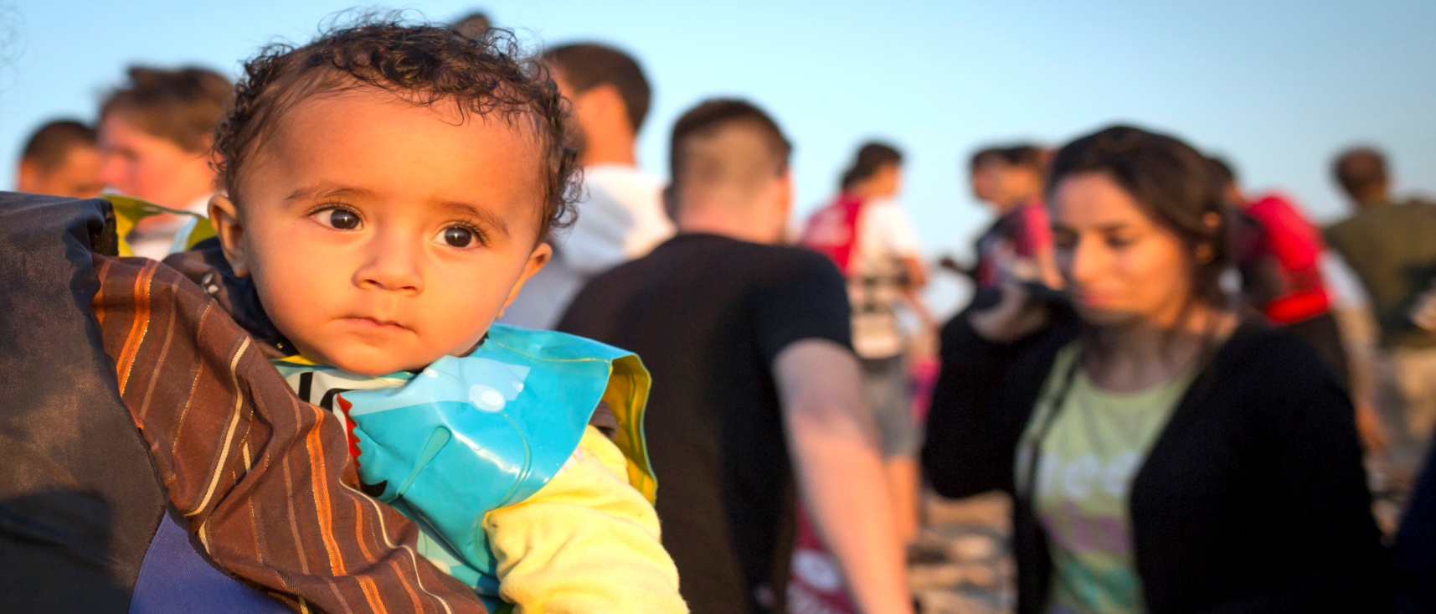
Mai mult de 4,5 milioane de oameni au părăsit Siria încă de la începutul războiului civil, majoritatea dintre aceștia fiind femei și copii. Țările învecinate, precum Turcia sau Lebanon au probleme în a ajuta un număr atât de mare de refugiați, în cadrul celui mai mare exod din istoria recentă.
Din această cauză, mulți sunt în căutarea unui nou “acasă” pe continentul nostru, Europa, unde, într-un caz ideal, toate țările vor lua un număr egal de refugiați, încercând să dea dovadă de umanitate, militând pentru drepturile omului.

Slide 29

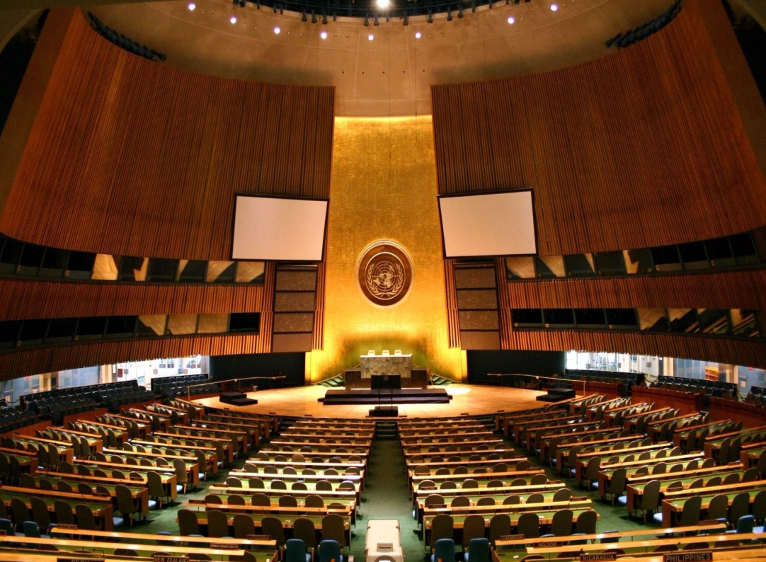
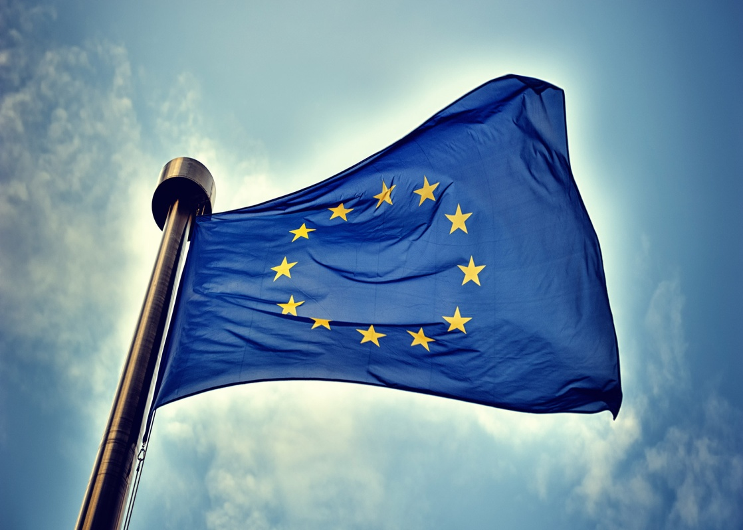
În 2010, statele membre ale Uniunii Europene (UE) au convenit să înfiinţeze un Fond European pentru Refugiaţi (FER).FER are că scop promovarea solidarităţii în cadrul Uniunii Europene (UE) în materie de azil prin susţinerea şi încurajarea eforturilor depuse de statele membre în numele refugiaţilor aflaţi pe teritoriul lor. FER are drept scop îmbunătăţirea eforturilor statelor membre ale UE de a acordă condiţii de primire refugiaţilor şi beneficiarilor de protecţie subsidiară, de a aplică proceduri de azil echitabile şi eficiente şi de a promova bunele practici în domeniul azilului, astfel încât să protejeze drepturile persoanelor aflate în nevoie de protecţie internaţională şi să permită sistemelor de azil să funcţioneze eficient. Din 2008 până în 2013 Fondului i-au fost alocate 628 milioane de euro.

Slide 30
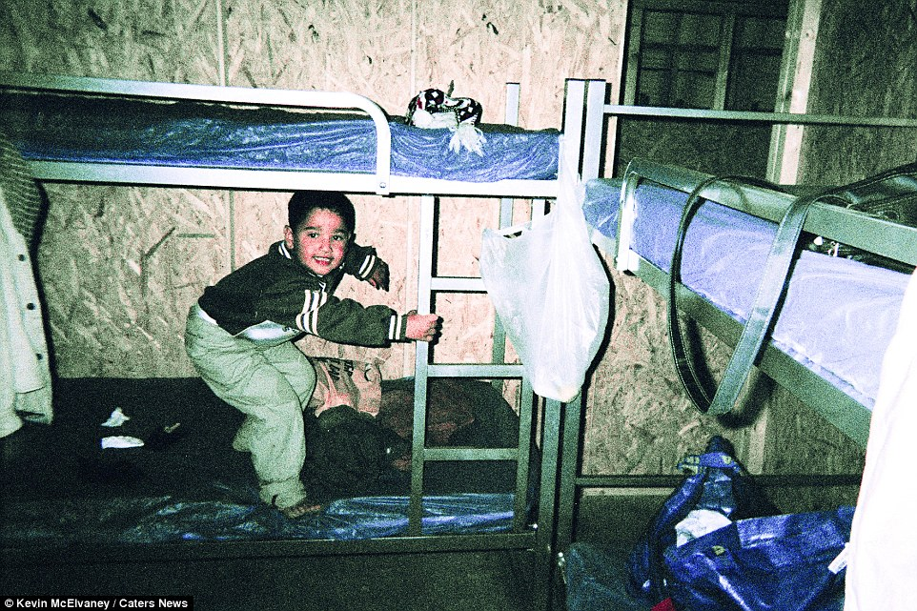
Un copil refugiat zambind larg catre camera,nereusind sa-si stapaneasca bucuria de a avea un pat in care sa doarma.
In aceasta poza,Kerim si tatal sau,Dyab,abia ajunsesera la un centru de refugiati in Germania,dupa mii de mile parcurse in decursul a catorva saptamani.
Promovand Braila,proiectul nostru
urmareste astfel de rezultate.

Slide 31
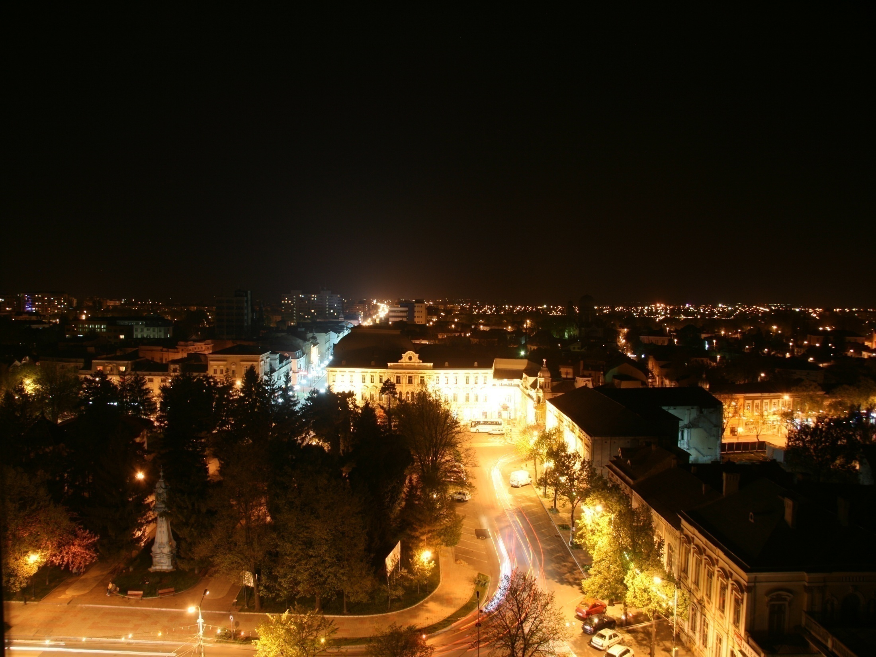
Braila
oras
multietnic

Slide 32
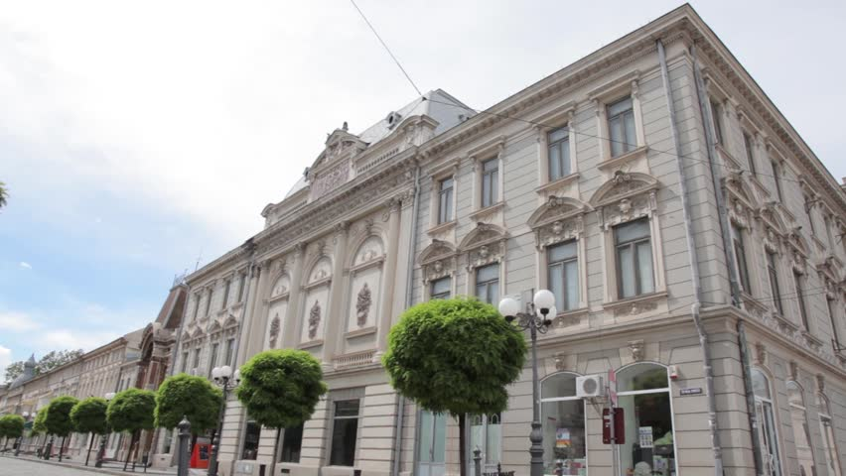
Datorită migraţiilor diferitelor etnii din împrejurimi, Brăila este în prezent un oraş cosmopolit şi multientic.
Etnii prezente :
total: 168.389
români: 163.700
maghiari: 40
rromi: 1.634
germani: 28
ruși-lipoveni: 1.925
greci: 172
turci: 143
macedoneni: 33
alte etnii: 217
etnii nedeclarate: 497

Slide 33
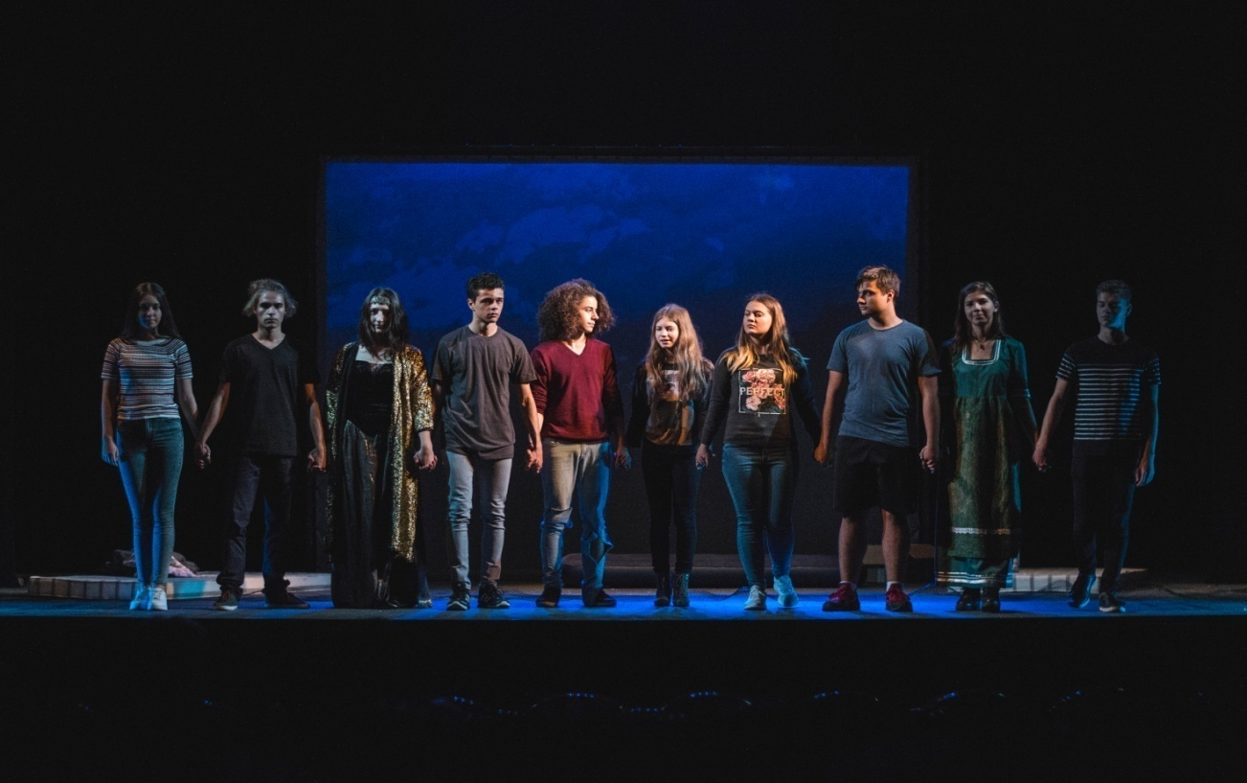

Proiectul nostru promovează tolerarea, integrarea şi acceptarea refugiaţilor sirieni nevoiţi să îşi părăsească locuinţele, familiile, trecutul, în speranţa creării unui nou început. Copiii sunt nevoiţi să se acomodeze într-o societate străină, diferită. Noi încercăm să îi ajutăm, să le arătăm că ne pasă.
Va invităm pe pagină noastră de facebook “ În căutarea unui nou acasă ”, dar şi pe site-ul proiectului cnnb.ro/euroscola în speranţa că şi voi veţi înţelege importanţa acceptării refugiaţilor .
Proiectul nostru a fost finalizează printr-o scenetă intitulată la fel, “În căutarea unui nou acasă”, la teatrul “Maria Filotti” piesă prin am încercăt de asemenea să ne transmitem mesajul.

Slide 34
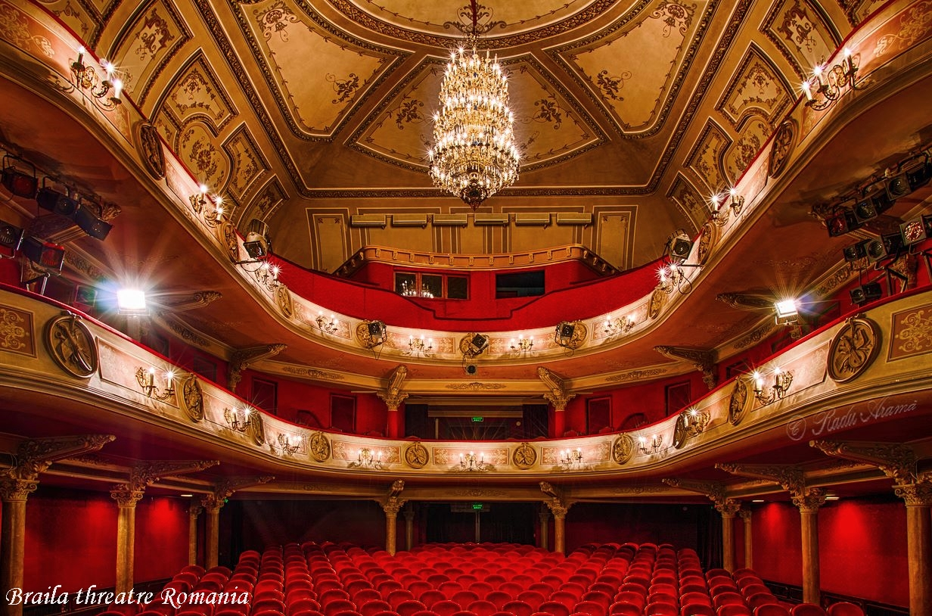

Slide 35
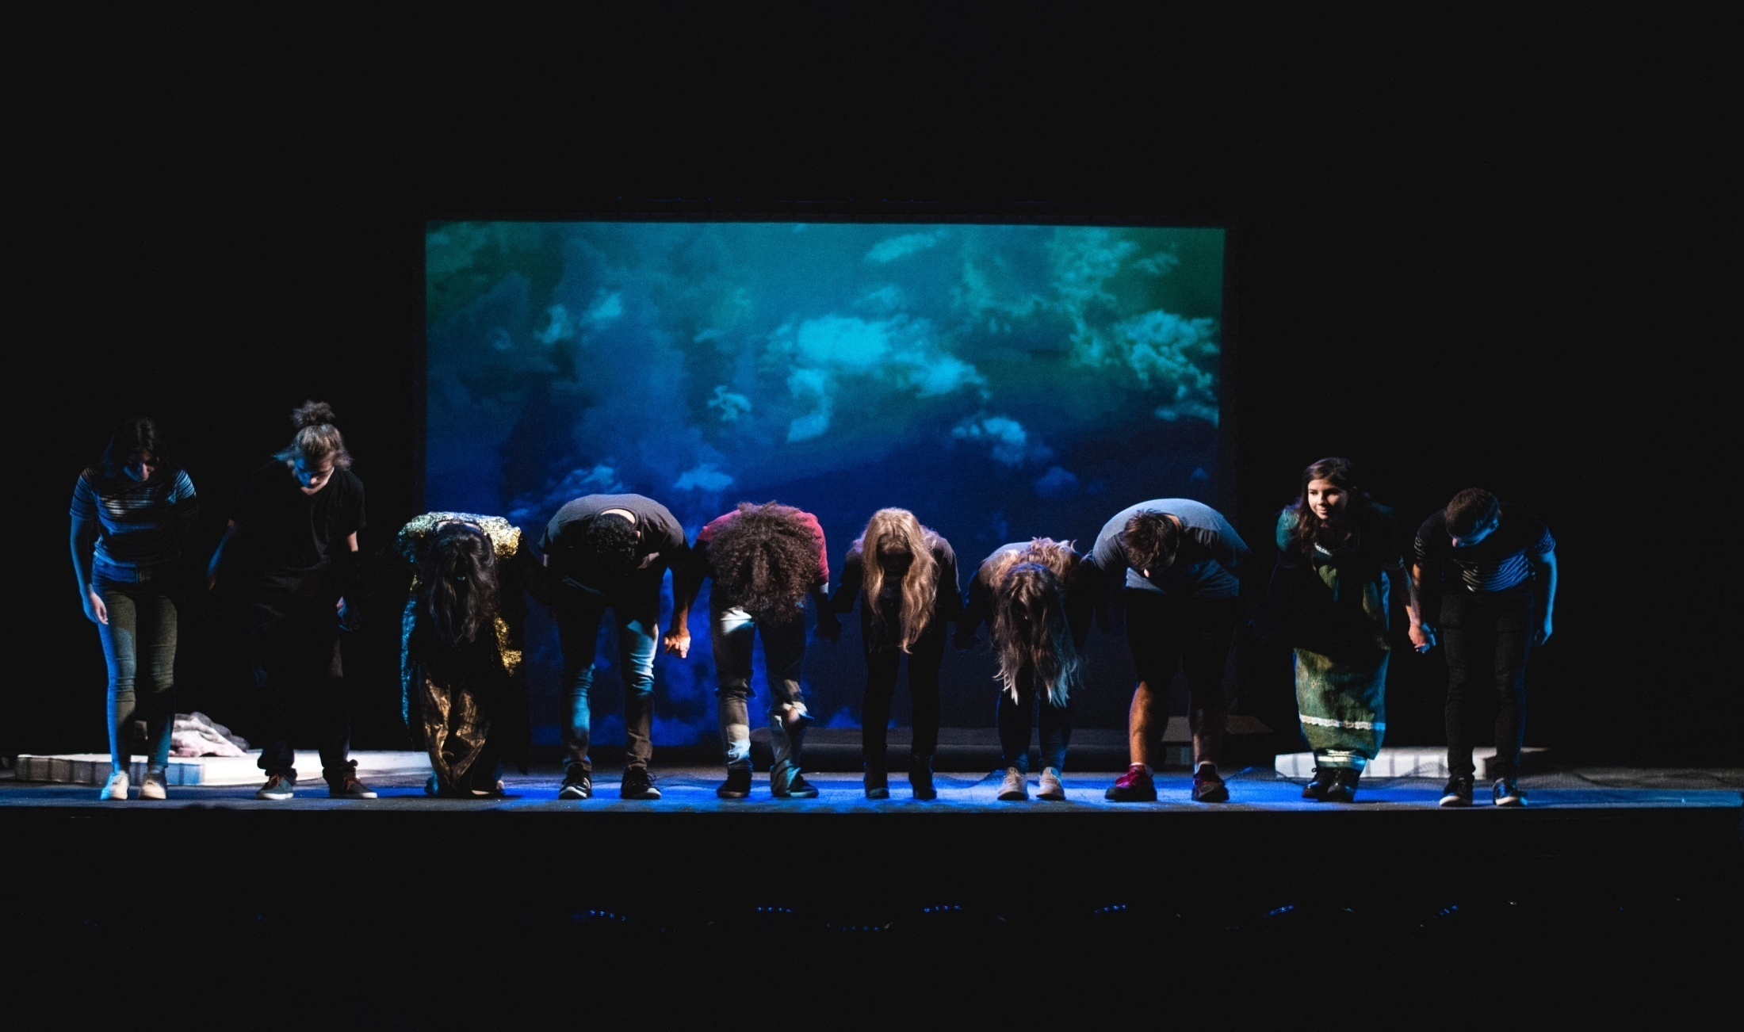
Va multumim pentru atentie!

